Slide 1
Военная форма одежды

Slide 2
Одеяние воина считалось признаком его чести и отваги. Одной из первых наград была выдача военной одежды.
В 1469 г. русские воины - устюжане - за мужество и отвагу получили от Ивана III
сермяги и бараньи шубы.

Slide 3
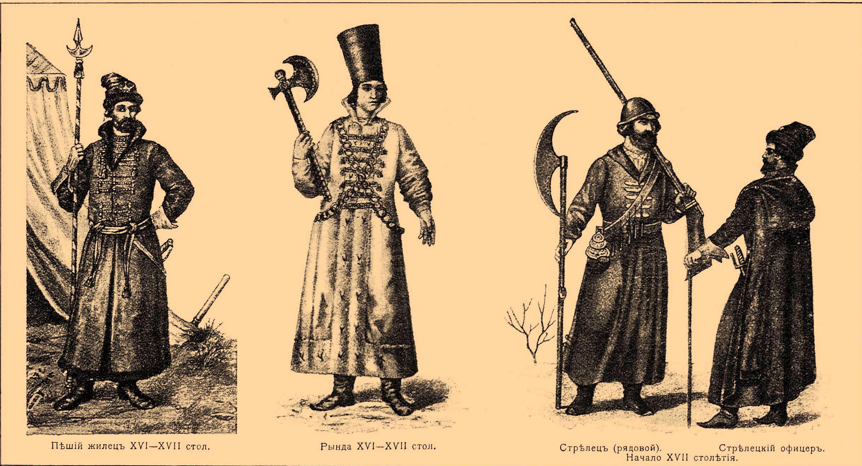
Военная форма на Руси XVII века
Пеший жилец Рында Рядовой и офицер
стрелецкого полка

Slide 4
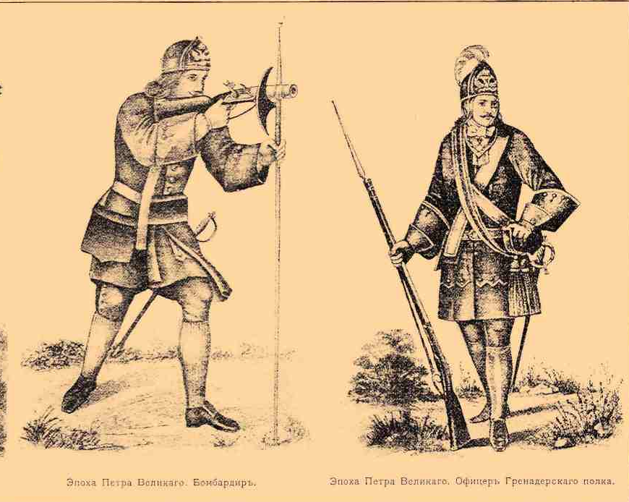
Военная форма во времена Петра Великого

Slide 5
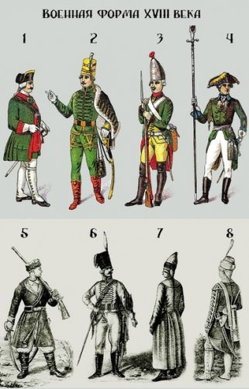
Военная форма XVIII века
1. Офицер пехотного полка (период правления Анны Иоанновны, 1732-1742 годы).
2. Офицер гусарского полка (период правления Екатерины II, 1776-1782 годы).
3. Гренадер мушкетерского полка (период монархии Павла I, 1797-1801 годы).
4. Офицер егерского полка (период правления императора Павла I, 1796-1801 годы).
5. Карабинер времен правления Петра III.
6. Унтер-офицер, гусар лейб-гвардии Павла I.
7. Рядовой кирасир
8. Флейтщик Преображенского полка

Slide 6
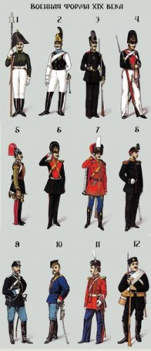
Военная форма XIX века
1. Унтер-офицер мушкетерского полка (1802-1803)
2. Рядовой кирасирского полка (1813-1814)
3. Матрос гвардейского экипажа (1826-1856)
4. Рядовой лейб-гвардии Преображенского полка (1826-1856)
5. Трубач лейб-гвардии Драгунского полка.
6. Обер-офицер лейб-гвардии Конно-Гренадерского полка.
7. Обер-офицер лейб-гвардии Гусарского полка.
8. Обер-офицер армейских пехотных полков.
9. Обер-офицер армейских драгунских полков.
10. Обер-офицер армейских уланских полков.
11. Подхорунжий лейб-гвардии Казачьего полка.
12. Рядовой армейских пехотных полков.

Slide 7
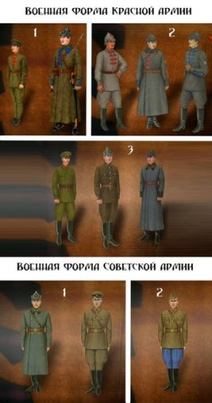
Военная форма Красной армии
1. Красноармеец и командир (1919)
2. Красноармеец и командир (1922)
3. Красноармеец и командир (1924)

Slide 8
Военная форма Советской армии
1. Зимняя повседневная одежда начальствующего состава (1934)
2. Ковалерия и конная артеллерия (1934)
Военная форма
Советской армии (1940)
2. Одежда военных строителей (1973)
3. Летняя форма одежды старшин, сержантов и солдат (1986)

Slide 9
Знаки различия военнослужащих - знаки на форменной одежде для обозначения персональных воинских званий, принадлежности к виду ВС, роду войск, спец. войскам, службе.

Slide 10
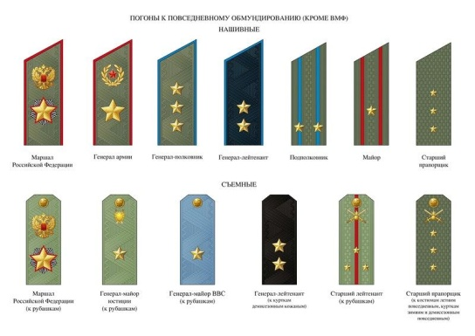
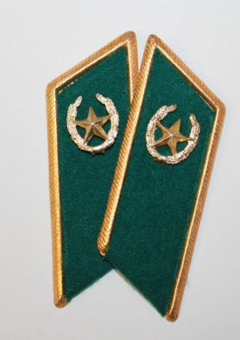
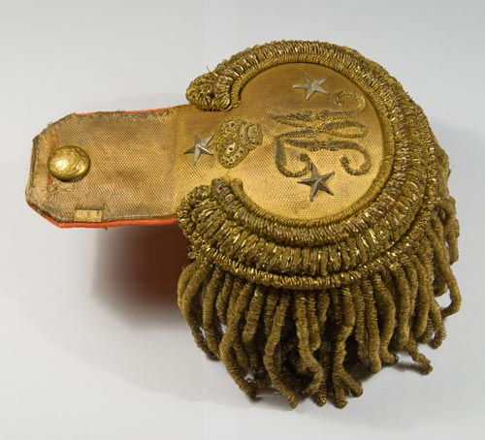
К знакам различия относятся:
Погоны - наплечные знаки различия военнослужащих, по форме, цвету и оформлению которых различаются виды вооруженных сил, рода войск, службы, а также воинские звания.
Петлицы - нашивки из цветной материи на воротнике, рукавах, груди форменной одежды.
Эполеты - особые наплечные знаки различия военнослужащих, преимущественно офицеров, генералов и адмиралов, в русской и ряде иностранных армий и флотов.

Slide 11
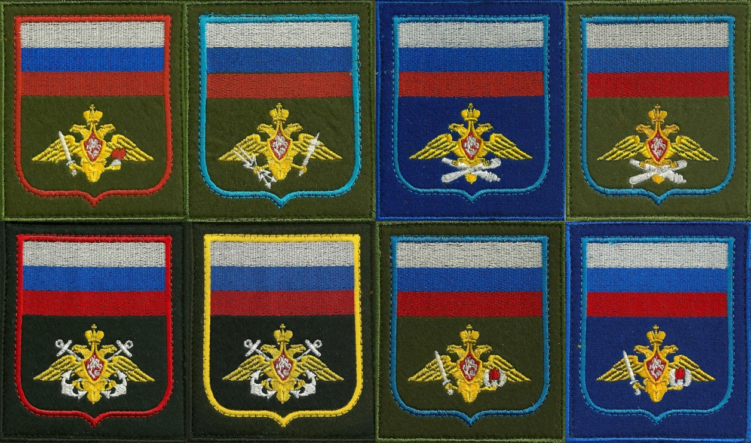
К знакам различия относятся:
Нагрудные и нарукавные знаки
(нашивки, шевроны)
Шеврон - (франц. chevron) - нашивка из галунов в виде угла на рукаве (чаще левом) форменной одежды для определения воинских званий во многих армиях, а также для обозначения числа лет сверхсрочной службы, года обучения курсантов, ранения (во время войны: красная или золотая нагрудная полоска) и т. д.

Slide 12
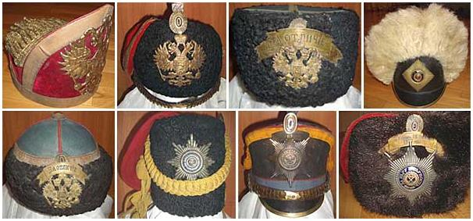
К знакам различия относятся:
Кокарды - отличительный знак установленного образца на форменных головных уборах.

Slide 13
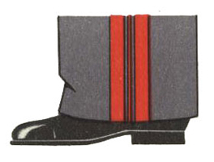
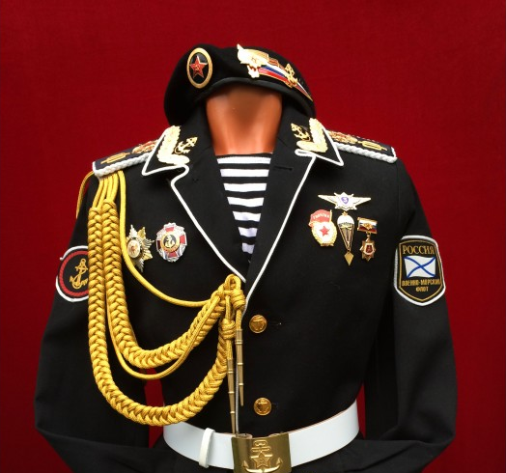
Лампасы - широкие полосы из цветного сукна вдоль боковых швов брюк, отличающиеся от них по цвету; знак различия маршалов, генералов и суворовцев в Советских ВС.
Аксельбант - плетёный шнур (золотистый, серебристый, цветной) с металлическими наконечниками, пристегиваемый обычно к правому плечу под погоном (эполетом).

Slide 14
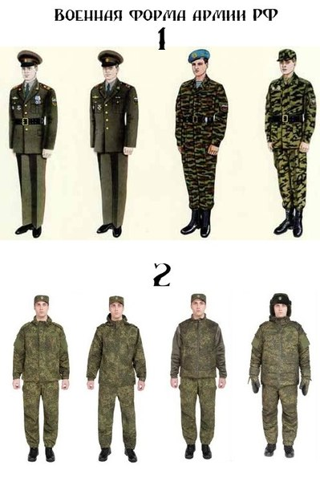
Военная форма Армии РФ
Форма образца
1990-2000х
2. Образец презентации 2012 года

Slide 15
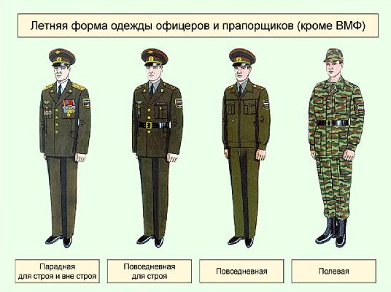
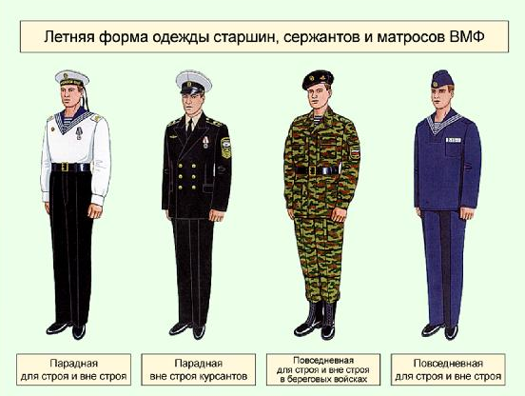
Существует три разновидности военной формы – парадная, полевая, повседневная.

Slide 16
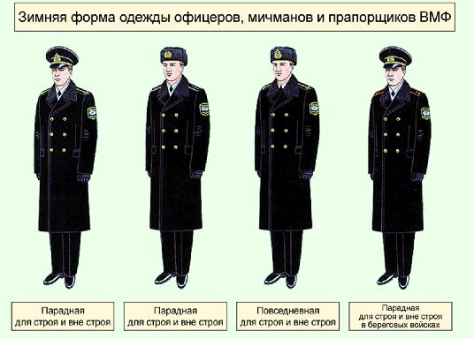
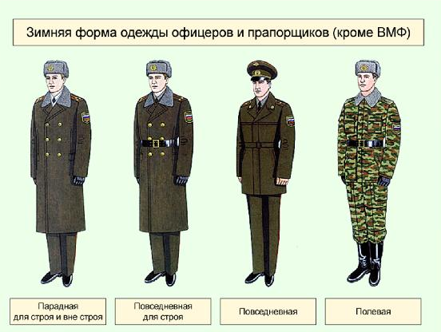
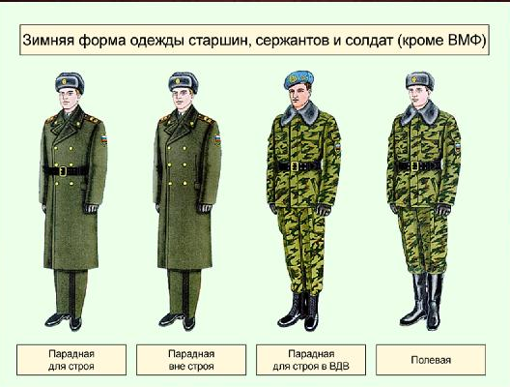

Slide 17
Воинские звания ВС РФ
Войсковое звание | Корабельное звание
Рядовой | Матрос
Ефрейтор | Старший матрос
Младший сержант | Старшина второй статьи
Сержант | Старшина первой статьи
Старший сержант | Главный старшина
Старшина | Главный корабельный старшина
Прапорщик | Мичман
Старший прапорщик | Старший мичман

Slide 18
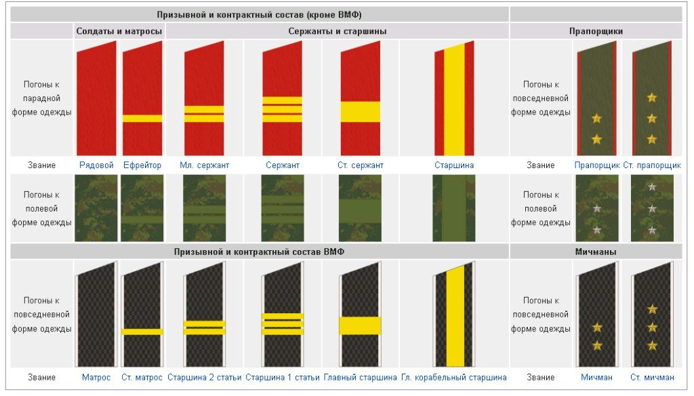
Погоны неофицерского состава

Slide 19
Воинские звания ВС РФ
Младший офицерский состав
Войсковое звание | Корабельное звание
Младший лейтенант | Младший лейтенант
Лейтенант | Лейтенант
Старший лейтенант | Старший лейтенант
Капитан | Капитан-лейтенант

Slide 20
Погоны младшего офицерского состава

Slide 21
Воинские звания ВС РФ
Старший офицерский состав
Войсковое звание | Корабельное звание
Майор | Капитан 3-го ранга
Подполковник | Капитан 2-го ранга
Полковник | Капитан 1-го ранга

Slide 22
Погоны старшего офицерского состава

Slide 23
Воинские звания ВС РФ
Высший офицерский состав
Войсковое звание | Корабельное звание
Генерал-майор | Контр-адмирал
Генерал-лейтенант | Вице-адмирал
Генерал-полковник | Адмирал
Генерал армии | Адмирал флота
Маршал Российской Федерации

Slide 24
Погоны высшего офицерского состава

Slide 25
Использованные источники
http://vegchel.ru/?newsid=20546
https://how-to-all.com/
http://studopedia.org/11-9857.html
https://armata1.ru/zvaniya-v-armii-rossii/

